Slide 1

Выпускное сочинение
Продолжительность 3часа 55 минут
Можно пользоваться орфографическими словарём

Slide 2
Требование №1.
«Объем итогового сочинения»
Рекомендуемое количество слов – от 350.
Максимальное количество слов в сочинении не устанавливается. Если в сочинении менее 250 слов (в подсчет включаются все слова, в том числе и служебные), то выставляется «незачет» за невыполнение требования № 1 и «незачет» за работу в целом (такое сочинение не проверяется по критериям оценивания).

Slide 3
Требование №2
«Самостоятельность написания итогового сочинения»
Итоговое сочинение - не допускается списывание сочинения (фрагментов сочинения) из какого-либо источника (работа другого участника, чужой текст, опубликованный в бумажном и (или) электронном виде и др.). Допускается прямое или косвенное цитирование с обязательной ссылкой на источник (ссылка дается в свободной форме). Объем цитирования не должен превышать собственный текст участника.
Если сочинение признано экспертом несамостоятельным, то выставляется «незачет» за невыполнение требования №2 и «незачет» за работу в целом (такие итоговые сочинения не проверяются экспертами в соответствии с пяти критериями оценивания).

Slide 4
Критерии оценивания итогового сочинения организациями, реализующими образовательные программы среднего общего образования
1. «Соответствие теме»
2. «Аргументация. Привлечение литературного материала»
3. «Композиция и логика рассуждения»
4. «Качество письменной речи»
5. «Грамотность»

Slide 5
Критерий №1
«Соответствие теме»
Данный критерий нацеливает на проверку содержания сочинения. Выпускник должен рассуждать на предложенную тему, выбрав путь (способ) ее раскрытия (например, отвечает на вопрос, поставленный в теме, или размышляет над предложенной проблемой, или строит высказывание на основе связанных с темой тезисов и т.п.).
«Незачет» ставится только в случае, если сочинение не соответствует теме или в нем не прослеживается конкретной цели высказывания, т.е. коммуникативного замысла.
Во всех остальных случаях выставляется «зачет».

Slide 6
Критерий №2
«Аргументация. Привлечение литературного материала»
Данный критерий нацеливает на проверку умения использовать литературный материал (художественные произведения, дневники, мемуары, публицистику, произведения устного народного творчества (за исключением малых жанров), другие литературные источники) для аргументации своей позиции.
Участник должен строить рассуждение, привлекая для аргументации не менее одного произведения отечественной или мировой литературы, избирая свой путь использования литературного материала; при этом он может показать разный уровень осмысления художественного текста: от элементов смыслового анализа (например, тематика, проблематика, сюжет, характеры и т.п.) до комплексного анализа произведения в единстве формы и содержания и его интерпретации в аспекте выбранной темы.
«Незачет» ставится при условии, если сочинение написано без привлечения литературного материала или в нем существенно искажено содержание произведения, или литературные произведения лишь упоминаются в работе, не становясь опорой для аргументации. Во всех остальных случаях выставляется «зачет».

Slide 7
Критерий №3
«Композиция и логика рассуждения»
Данный критерий нацеливает на проверку умения логично выстраивать рассуждение на предложенную тему. Выпускник должен аргументировать высказанные мысли, стараясь выдерживать соотношение между тезисом и доказательствами (1-3-1).
«Незачет» ставится при условии, если грубые логические нарушения мешают пониманию смысла сказанного или отсутствует тезисно-доказательная часть.
Во всех остальных случаях выставляется «зачет».

Slide 8
Критерий №4
«Качество письменной речи»
Данный критерий нацеливает на проверку речевого оформления текста сочинения. Выпускник должен точно выражать мысли (информация д.б. понятна читателю), используя разнообразную лексику и различные грамматические конструкции, при необходимости уместно употреблять термины, избегать речевых штампов.
«Незачет» ставится при условии, если низкое качество речи, в том числе речевые ошибки, существенно затрудняет понимание смысла сочинения.
Во всех остальных случаях выставляется «зачет».

Slide 9
Критерий №5
«Грамотность»
Данный критерий позволяет оценить грамотность выпускника.
«Незачет» ставится, если грамматические, орфографические и пунктуационные ошибки, допущенные в сочинении, затрудняют чтение и понимание текста (в сумме более 5 ошибок на 100 слов).
Однотипными считаются ошибки на одно и то же орфографическое правило. Эти ошибки исправляются, но при подсчете общего количества допущенных ошибок считаются за одну, даже если они встречаются в разных словах.
К негрубым орфографическим ошибкам традиционно относятся:
1. Исключения из правил.
2. Строчная и прописная буквы в собственных наименованиях.
3. Не регулируемые правилами слитные и раздельные написания наречий.
4. Не с прилагательными и причастиями в роли сказуемых.
5. Различение не и ни в оборотах никто иной не...; ничто иное не...; не кто иной, как...; не что иное, как...
6. Написание собственных имен нерусского происхождения.
(Условные обозначения: / одн.; / негр.; больше 3-х – как одна).

Slide 10
Критерии оценивания итогового изложения организациями, реализующими образовательные программы среднего общего образования
Требование № 1.«Объем итогового изложения»
Рекомендуемое количество слов – 250–300.
Максимальное количество слов в изложении не устанавливается: участник должен исходить из содержания исходного текста.
Если в изложении менее 150 слов (в подсчет включаются все слова, в том числе и служебные), то выставляется «незачет» за невыполнение требования № 1 и «незачет» за работу в целом (такое изложение не проверяется по критериям оценивания).

Slide 11
Требование № 2. «Самостоятельность написания итогового изложения
Итоговое изложение выполняется самостоятельно. Не допускается списывание изложения из какого-либо источника (работа другого участника, исходный текст и др.).
Если изложение признано несамостоятельным, то выставляется «незачет» за невыполнение требования № 2 и «незачет» за работу в целом (такое изложение не проверяется по критериям оценивания).
Итоговое изложение (подробное), соответствующее установленным требованиям, оценивается по критериям:
1. «Содержание изложения»;
2. «Логичность изложения»;
3. «Использование элементов стиля исходного текста»;
4. «Качество письменной речи»;
5. «Грамотность».
Критерии № 1 и № 2 являются основными.
Для получения «зачета» за итоговое изложение необходимо получить «зачет» по критериям № 1 и № 2 (выставление «незачета» по одному из этих критериев автоматически ведет к «незачету» за работу в целом), а также дополнительно «зачет» по одному из других критериев.

Slide 12
Критерий № 1 «Содержание изложения»
Проверяется умение участника передать содержание исходного текста.
«Незачет» ставится при условии, если участник существенно исказил содержание исходного текста или не передал его содержания. Во всех остальных случаях выставляется «зачет».

Slide 13
Критерий №2 «Логичность изложения»
Проверяется умение участника логично, последовательно излагать содержание исходного текста, избегать неоправданных повторов и нарушений последовательности внутри смысловых частей изложения.
«Незачет» ставится при условии, если грубые логические нарушения мешают пониманию смысла изложенного. Во всех остальных случаях выставляется «зачет».

Slide 14
Критерий № 3 «Использование элементов стиля исходного текста»
Проверяется умение участника сохранить в изложении отдельные элементы стиля исходного текста.
«Незачет» ставится при условии, если в изложении полностью отсутствуют элементы стиля исходного текста. Во всех остальных случаях выставляется «зачет».

Slide 15
Критерий № 4 «Качество письменной речи»
Проверяется умение участника выражать мысли, используя разнообразную лексику и различные речевые конструкции.
«Незачет» ставится при условии, если низкое качество речи (в том числе грубые речевые ошибки) существенно затрудняет понимание смысла изложения. Во всех остальных случаях выставляется «зачет».

Slide 16
Проверяется грамотность участника.
«Незачет» ставится при условии, если на 100 слов приходится в сумме более десяти ошибок: грамматических, орфографических, пунктуационных.

Slide 17
Правило проверки
Эксперты комиссии образовательной организации перед осуществлением проверки итогового сочинения по пяти критериям оценивания проверяют соблюдение участниками итогового сочинения (изложения) требований «Объем сочинения» и «Самостоятельность написания итогового сочинения».
После проверки соблюдения установленных требований эксперты приступают к проверке сочинения по пяти критериями оценивания или, не приступая к проверке итогового сочинения (изложения) по пяти критериями оценивания, выставляют «незачет» за всю работу в целом в случае несоблюдения хотя бы одного из установленных требований.

Slide 18
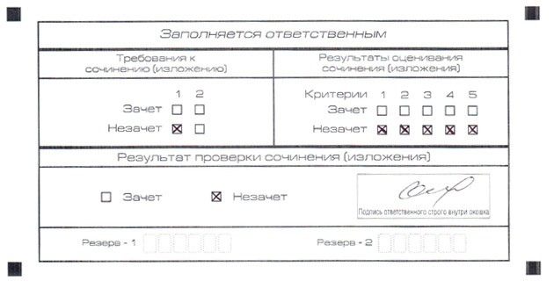

Slide 19
Заполнение поля «Результаты оценивания сочинения (изложения)»
Для каждого критерия должно быть помечено только одно поле: либо «зачет», либо «незачет».
1. Если за сочинение (изложение) по критерию №1 выставлен«незачет», то сочинение(изложение) по критериям №2- №5 не проверяется. В клетки по всем критериям оценивания выставляется«незачет».
2. Если за сочинение (изложение) по критерию по критерию №1 выставлен «зачет», а по критерию №2 выставлен «незачет», то сочинение по критериям №3- №5 не проверяется. В клетки по критериям оценивания №3- №5 выставляется «незачет».
3. Во всех остальных случаях сочинение (изложение) проверяется по всем пяти критериям и оценивается по системе «зачет»/«незачет» (например, нельзя не проверять работу по критериям К4 и К5, если выпускник получил зачет на основании зачетов по критериям К1, К2, К3).

Slide 20
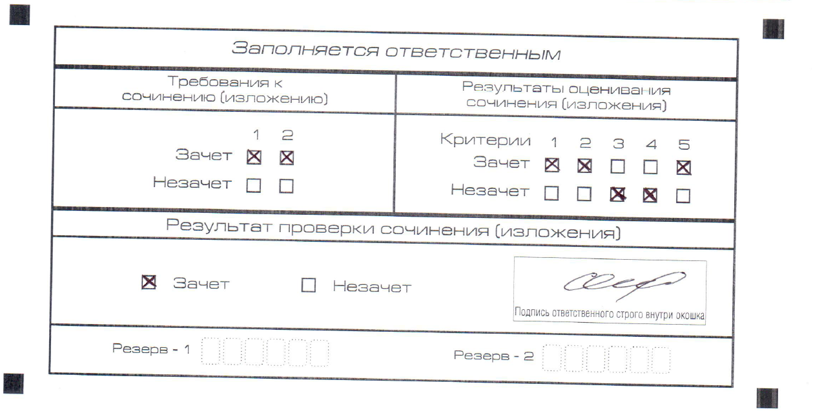

Slide 21
При проверке сочинения(изложения) учитываются следующие виды ошибок
1) несоответствие содержания сочинения теме или подмена темы;
2) фактические ошибки, связанные с отсутствием у пишущего достоверной информации по обсуждаемой теме, незнанием (или слабым знанием) текстов художественных произведений, историко-литературного и культурно-исторического контекста, неверным или неточным использованием терминов и понятий;
3) логические ошибки, связанные с нарушением законов логики как в пределах одного предложения, суждения, так и в пределах целого текста (сопоставление (противопоставление) различных по объему и содержанию понятий, использование взаимоисключающих понятий, подмена одного суждения другим, необоснованное противопоставление, установление неверных причинно- следственных связей, несоответствие аргументации заявленному тезису; неправильное формирование контраргументов; отсутствие связи между сформулированной проблемой и высказанным мнением в связи с обозначенной в сочинении проблемой; неиспользование или неправильное использование средств логической связи, неправильное деление текста на абзацы);
4) речевые (в том числе стилистические) ошибки, нарушение стилевого единства текста;
5) грамматические ошибки;
6) орфографические и пунктуационные ошибки.

Slide 22
Фактические ошибки, связанные с привлечением литературного материала (искажение историко-литературных фактов, неверное именование героев, неправильное обозначение времени и места события; ошибки в передаче последовательности действий, в установлении причин и следствий событий и т. п.); неверное указание даты жизни писателя или времени создания художественного произведения, неверные обозначения топонимов, ошибки в употреблении терминологии, неправильно названные жанры, литературные течения и направления и т. д.
2. Ошибки в фоновом материале – различного рода искажения фактов, не связанных с литературным материалом.
Фактические ошибки можно разделить на грубые и негрубые. Если экзаменуемый утверждает, что автором «Евгения Онегина» является Лермонтов, или называет Татьяну Ларину Ольгой – это грубые фактические ошибки. Если же вместо «Княжна Мери», выпускник написал «Княжна Мэри», то эта ошибка может оцениваться экспертом как фактическая неточность или описка и не учитываться при оценивании работы.

Slide 23
Логическая ошибка – нарушение правил или законов логики, признак формальной несостоятельности определений, рассуждений, доказательств и выводов. Логические ошибки включают широкий спектр нарушений в построении развернутого монологического высказывания на заданную тему, начиная с отступлений от темы, пропуска необходимых частей работы, отсутствия связи между частями и заканчивая отдельными логическими несообразностями в толковании фактов и явлений. К характерным логическим ошибкам экзаменуемых относятся:
1) нарушение последовательности высказывания
2) отсутствие связи между частями высказывания
3) неоправданное повторение высказанной ранее мысли
4) раздробление микротемы другой микротемой
5) несоразмерность частей высказывания
6) отсутствие необходимых частей высказывания и т. п.
7) нарушение причинно-следственных связей
8) нарушение логико-композиционной структуры текста

Slide 24
Примеры логических ошибок в разных частях текста
Неудачный зачин
Текст начинается предложением, содержащим указание на предыдущий контекст, который в самом тексте отсутствует, например: С особенной силой этот эпизод описан в романе... Наличие указательных словоформ в данных предложениях отсылает к предшествующему тексту, таким образом, сами предложения не могут служить началом сочинения.

Slide 25
Ошибки в средней части
1. В одном предложении сближаются относительно далекие мысли, например: Большую, страстную любовь она проявляла к сыну Митрофанушке и исполняла все его прихоти. Она всячески издевалась над крепостными, как мать она заботилась о его воспитании и образовании.
2. Отсутствует последовательность в мыслях, нарушен порядок предложений, что приводит к бессвязности, например: Из Митрофанушки Простакова воспитала невежественного грубияна. Комедия «Недоросль» имеет большое значение в наши дни. В комедии Простакова является отрицательным типом. Или: В своем произведении «Недоросль» Фонвизин показывает помещицу Простакову, ее брата Скотинина и крепостных. Простакова – властная и жестокая помещица. Ее имение взято в опеку.
3. Использованы разнотипные по структуре предложения, что ведет к затруднению понимания смысла, например: Общее поднятие местности над уровнем моря обусловливает суровость и резкость климата. Холодные, малоснежные зимы, сменяющиеся жарким летом. Весна коротка с быстрым переходом к лету. Правильный вариант: Общее поднятие местности над уровнем моря обусловливает суровость и резкость климата. Холодные, малоснежные зимы сменяются короткой весной, быстро переходящей в жаркое лето.
4. Экзаменуемый не различает причину и следствие, часть и целое, смежные явления и другие отношения, например: Так как Обломов – человек ленивый, у него был Захар – его слуга.

Slide 26
Неудачная концовка
Вывод продублирован: Итак, Простакова горячо и страстно любит сына, но своей любовью вредит ему. Таким образом, Простакова своей слепой любовью воспитывает в Митрофанушке лень, распущенность и бессердечие.

Slide 27
Речевые (в том числе стилистические) ошибки
1) употребление слова в несвойственном ему значении;
2) употребление иностилевых слов и выражений;
3) неуместное использование экспрессивных, эмоционально окрашенных средств;
4) немотивированное применение диалектных и просторечных слов и выражений;
5) смешение лексики разных исторических эпох;
6) нарушение лексической сочетаемости (слова в русском языке сочетаются друг с другом в зависимости от их смысла; от традиций употребления, вызванных языковой практикой (слова с ограниченной сочетаемостью);
7) употребление лишнего слова (плеоназм);
8) повторение или двойное употребление в словесном тексте близких по смыслу синонимов без оправданной необходимости (тавтология);
9) необоснованный пропуск слова;
10) бедность и однообразие синтаксических конструкций;
11) порядок слов, приводящий к неоднозначному пониманию предложения.

Slide 28
Грамматические ошибки
Грамматическая ошибка – это ошибка в структуре языковой единицы: в структуре слова, словосочетания или предложения; это нарушение какой-либо грамматической нормы – словообразовательной, морфологической, синтаксической. Для обнаружения грамматической ошибки не нужен контекст, и в этом ее отличие от ошибки речевой, которая выявляется в контексте. Не следует также смешивать ошибки грамматические и орфографические.
Грамматические ошибки состоят в ошибочном словообразовании, ошибочном образовании форм частей речи, в нарушении согласования, управления, видовременной соотнесенности глагольных форм, в нарушении связи между подлежащим и сказуемым, ошибочном построении предложения с деепричастным или причастным оборотом, однородными членами, а также сложных предложений, в смешении прямой и косвенной речи в нарушении границ предложения.

Slide 29
Среди орфографических ошибок следует выделять негрубые, т.е. не имеющие существенного значения для характеристики грамотности. При подсчете ошибок две негрубые считаются за одну.
К негрубым относятся ошибки
1) в исключениях из правил;
2) в написании большой буквы в составных собственных наименованиях;
3) в случаях раздельного и слитного написания не с прилагательными и причастиями, выступающими в роли сказуемого;
4) в написании и и ы после приставок;
5) в трудных случаях различения не и ни (Куда он только не обращался! Куда он ни обращался, никто не мог дать ему ответ. Никто иной не …; не кто иной, как …; ничто иное не …; не что иное, как … и др.).
Необходимо учитывать также повторяемость и однотипность ошибок. Если ошибка повторяется в одном и том же слове или в корне однокоренных слов, то она считается за одну ошибку.

Slide 30
Однотипными считаются ошибки на одно правило, если условия выбора правильного написания заключены в грамматических (в армии, в роще; колют, борются) и фонетических (пирожок, сверчок) особенностях данного слова.
Не считаются однотипными ошибки на такое правило, в котором для выяснения правильного написания одного слова требуется подобрать другое (опорное) слово или его форму (вода – воды, рот – ротик, грустный – грустить, резкий – резок).
Первые три однотипные ошибки считаются за одну ошибку, каждая следующая подобная ошибка учитывается как самостоятельная. Если в одном непроверяемом слове допущены две и более ошибки, то все они считаются за одну ошибку.

Slide 31
При оценке сочинения исправляются, но не учитываются следующие ошибки:
1. В переносе слов.
2. Буквы э/е после согласных в иноязычных словах (рэкет, пленэр) и после гласных в собственных именах (Мариетта).
3. В названиях, связанных с религией: М(м)асленица, Р(р)ождество, Б(б)ог.
4. При переносном употреблении собственных имен (Обломовы и обломовы).
5. В собственных именах нерусского происхождения; написание фамилий с первыми частями дон, ван, сент... (дон Педро и Дон Кихот).
6. Сложные существительные без соединительной гласной (в основном заимствования), не регулируемые правилами и не входящие в словарь-минимум (ленд-лиз, люля-кебаб, ноу-хау, папье-маше, перекати-поле, гуляй-город пресс-папье, но бефстроганов, метрдотель, портшез, прейскурант).
7. На правила, которые не включены в школьную программу (например, правило слитного / раздельного написания наречных единиц / наречий с приставкой / предлогом, например: в разлив, за глаза ругать, под стать, в бегах, в рассрочку, на попятную, в диковинку, на ощупь, на подхвате, на попа ставить (ср. действующее написание напропалую, врассыпную).

Slide 32
Пунктуационные ошибки
В соответствии с «Нормами оценки знаний, умений и навыков по русскому языку» исправляются, но не учитываются следующие пунктуационные ошибки:
1) тире в неполном предложении;
2) обособление несогласованных определений, относящихся к нарицательным именам существительным;
3) запятые при ограничительно-выделительных оборотах;
4) различение омонимичных частиц и междометий и, соответственно, невыделение или выделение их запятыми;
5) в передаче авторской пунктуации.
Среди пунктуационных ошибок следует выделять негрубые, т.е. не имеющие существенного значения для характеристики грамотности. При подсчете ошибок две негрубые считаются за одну.
К негрубым относятся ошибки
1) в случаях, когда вместо одного знака препинания поставлен другой;
2) в пропуске одного из сочетающихся знаков препинания или в нарушении их последовательности.
Правила подсчета однотипных и повторяющихся ошибок на пунктуацию не распространяется.

Slide 33
В отдельную категорию выделяются графические ошибки, т.е. различные описки, вызванные невнимательностью пишущего или поспешностью написания. Например, неправильные написания, искажающие звуковой облик слова (рапотает вместо работает, мемля вместо земля). Эти ошибки связаны с графикой, т.е. средствами письменности данного языка, фиксирующими отношения между буквами на письме и звуками устной речи. К графическим средствам помимо букв относятся различные приёмы сокращения слов, использование пробелов между словами, различные подчеркивания и шрифтовые выделения.
Одиночные графические ошибки не учитываются при проверке, но если таких ошибок больше 5 на 100 слов, то работу следует признать безграмотной.

